Slide 1

Инструменты реверс-инжиниринга
Выполнили:
студ. Небоваринков Степан Константинович, ТКИ-341,
студ. Зверь Вероника Владимировна, ТКИ-341
Проверили:
д. т. н., проф. Сидоренко Валентина Геннадьевна,
д., к. т. н., Сафронов Антон Игоревич

Slide 2
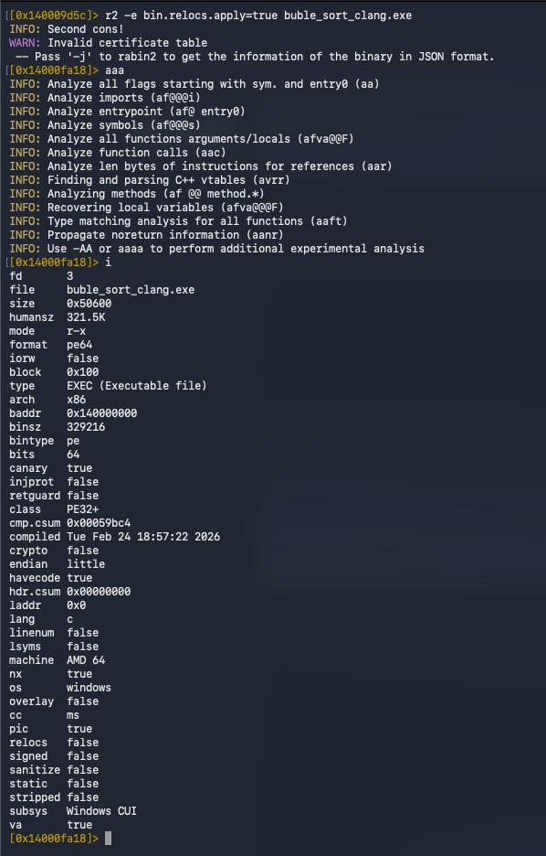
Исполняемый файл сортировки пузырьком компилируемый в CLANG
aaa - команда в r2 для автоматического анализа бинарного файла: поиск функций, перекрёстных ссылок и строк.
i - команда для просмотра базовой информации о загруженном файле (тип, архитектура, размер)

Slide 3
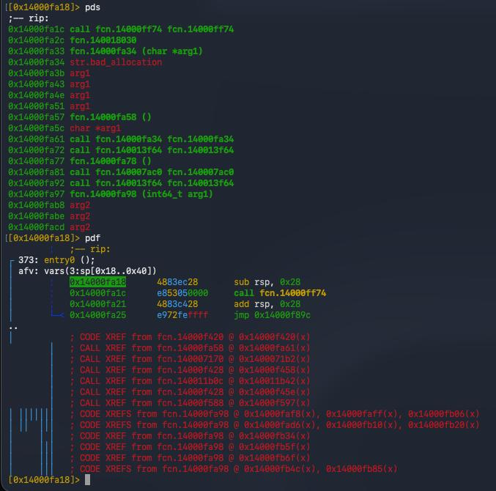
Исполняемый файл сортировки пузырьком компилируемый в CLANG
pds (Print Disassembly Summary) – команда, показывающая функцию в виде упрощённого псевдокода
pdf (Print Disassembly Function) – команда, показывающая дизассемблерный код всей функции

Slide 4
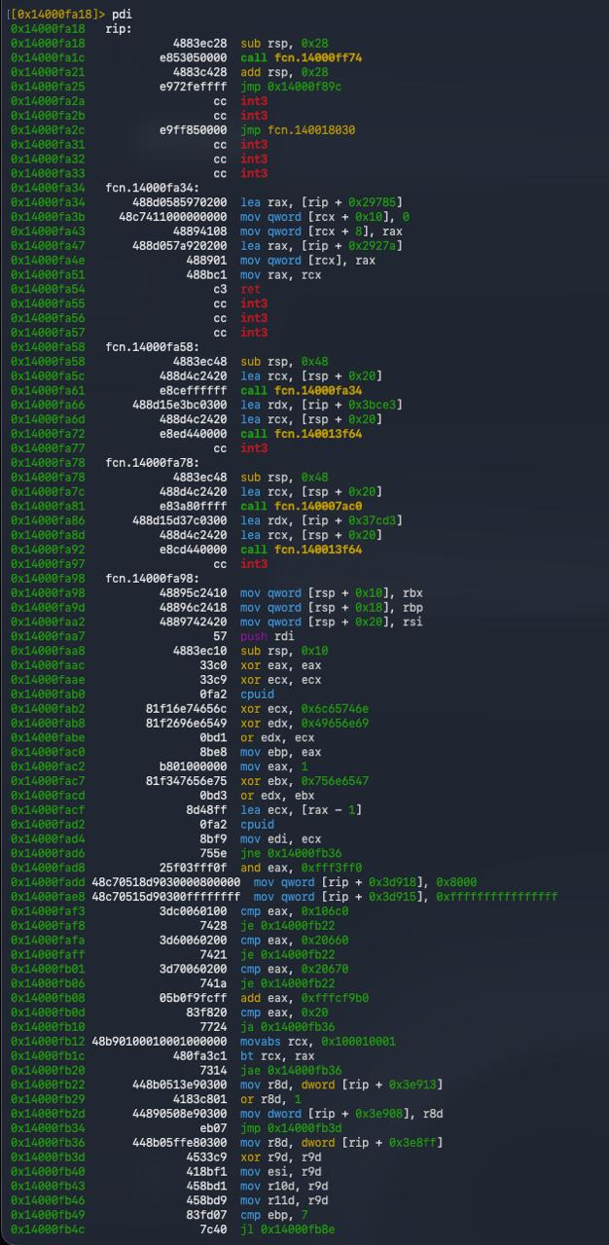
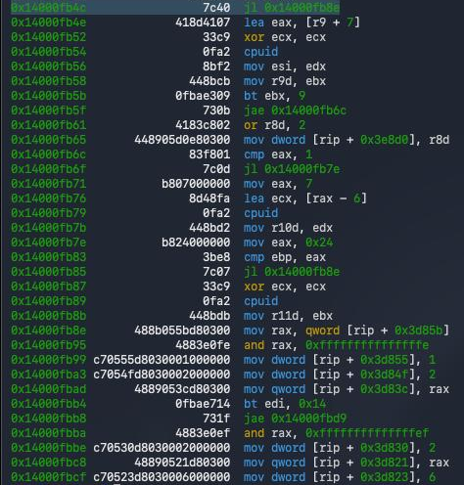
Исполняемый файл сортировки пузырьком компилируемый в CLANG
pdi (Print Disassembly Instructions) - это команда для показа дизассемблированного кода без лишней информации

Slide 5
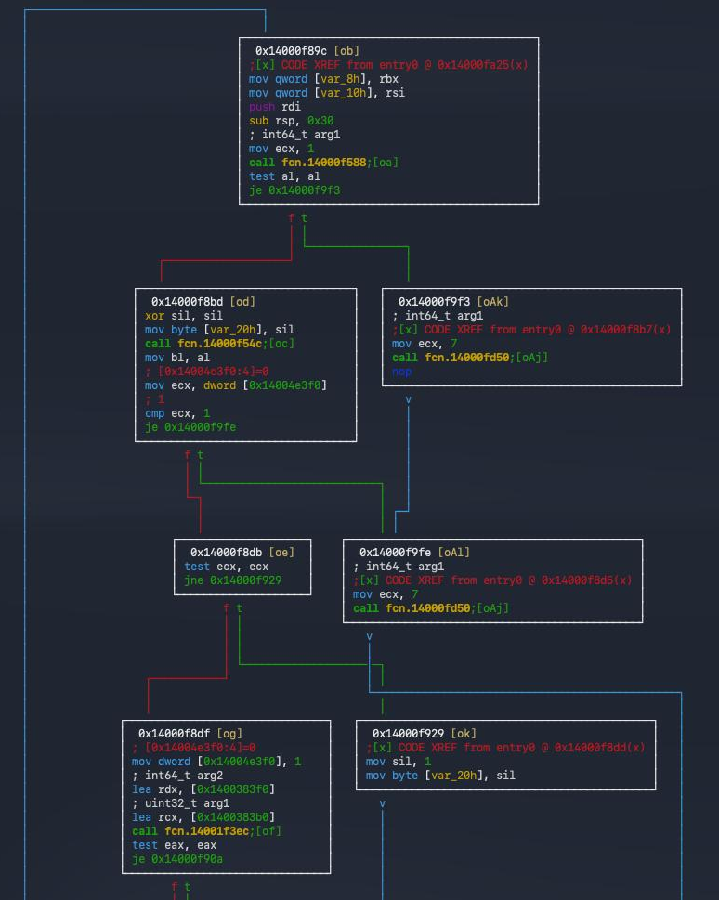
Исполняемый файл сортировки пузырьком компилируемый в CLANG
Граф функции, демонстрирующий связи между базовыми блоками и логику выполнения программы

Slide 6
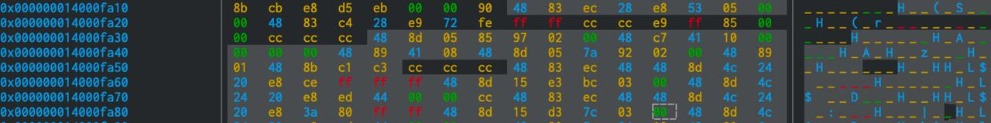
Исполняемый файл сортировки пузырьком компилируемый в CLANG
Дамп памяти — это низкоуровневое представление данных программы в том виде, в котором они хранятся в памяти компьютера или в самом бинарном файле

Slide 7
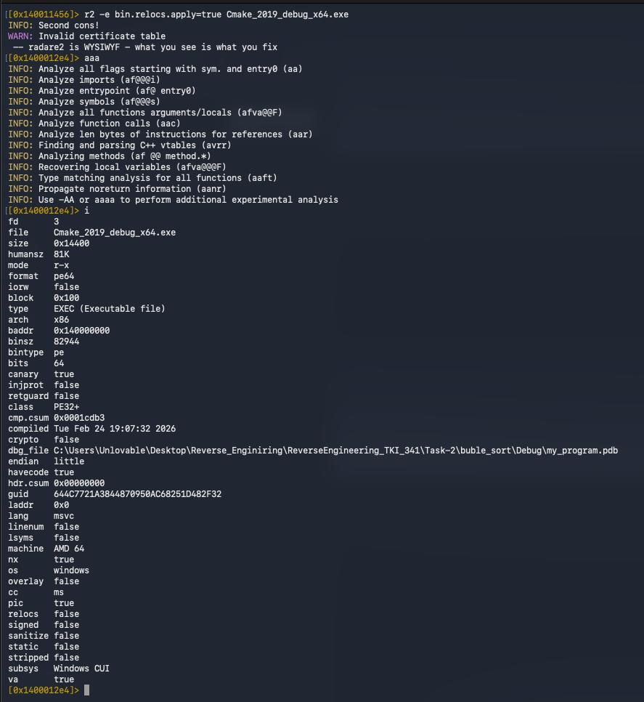
Исполняемый файл сортировки пузырьком компилируемый для разрядности 64 в режиме debug в VS 2019, команды aaa и i

Slide 8
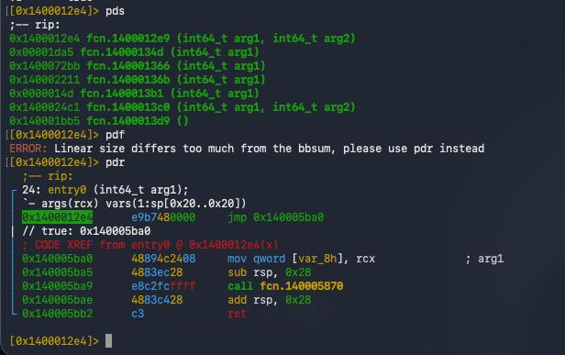
Исполняемый файл сортировки пузырьком компилируемый для разрядности 64 в режиме debug в VS 2019, команды pds и pdr
pdr (Print Disassembly Register) – команда, показывающая дизассемблированного кода функции с отображением локальных переменных и аргументов.

Slide 9
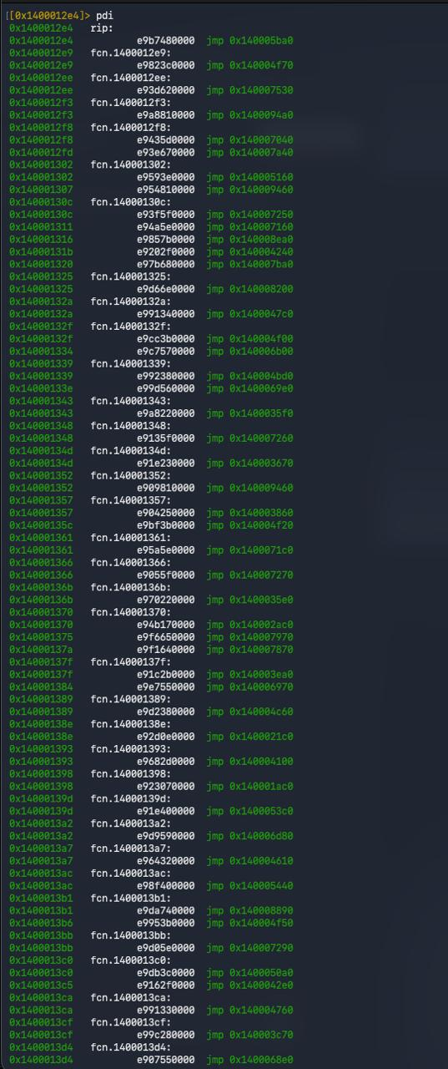
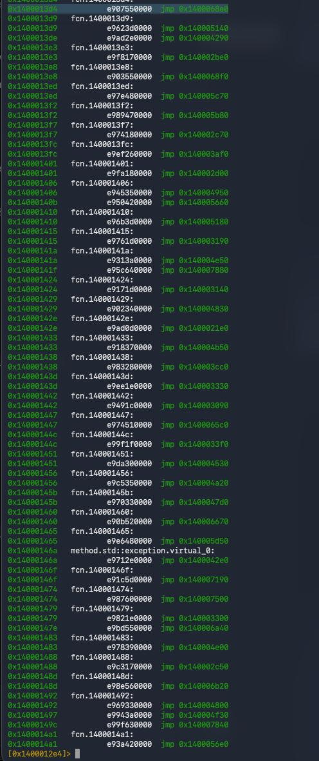
Исполняемый файл сортировки пузырьком компилируемый для разрядности 64 в режиме debug в VS 2019, команда pdi

Slide 10
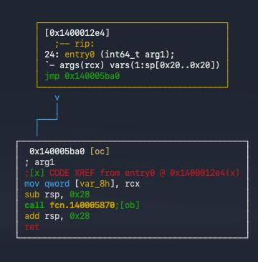
Исполняемый файл сортировки пузырьком компилируемый для разрядности 64 в режиме debug в VS 2019, граф и dump

Slide 11
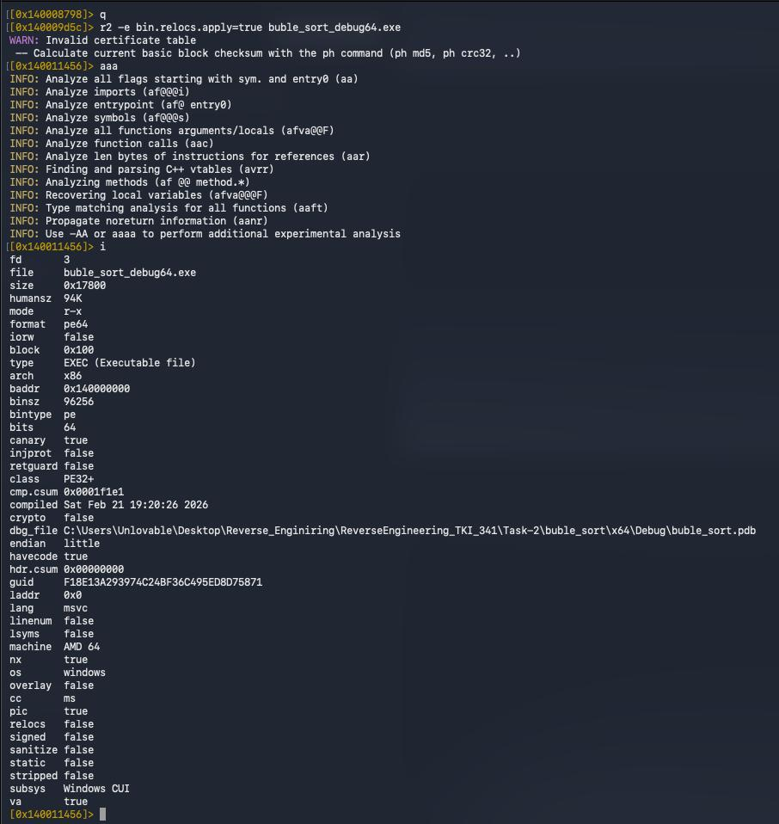
Исполняемый файл сортировки пузырьком компилируемый для разрядности 64 в режиме debug в VS 2022, команды aaa и i

Slide 12
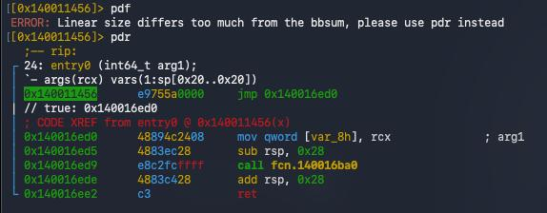
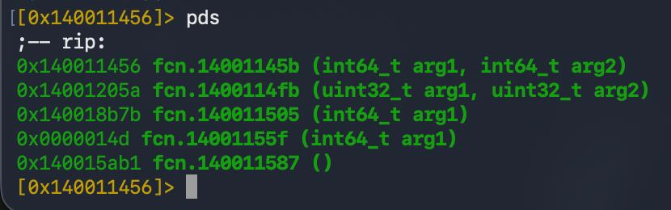
Исполняемый файл сортировки пузырьком компилируемый для разрядности 64 в режиме debug в VS 2022, команды pds и pdr

Slide 13
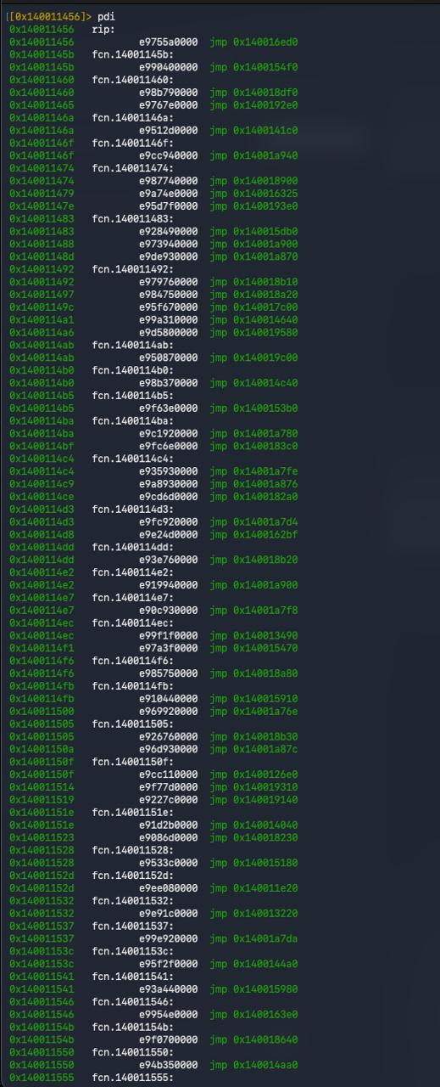
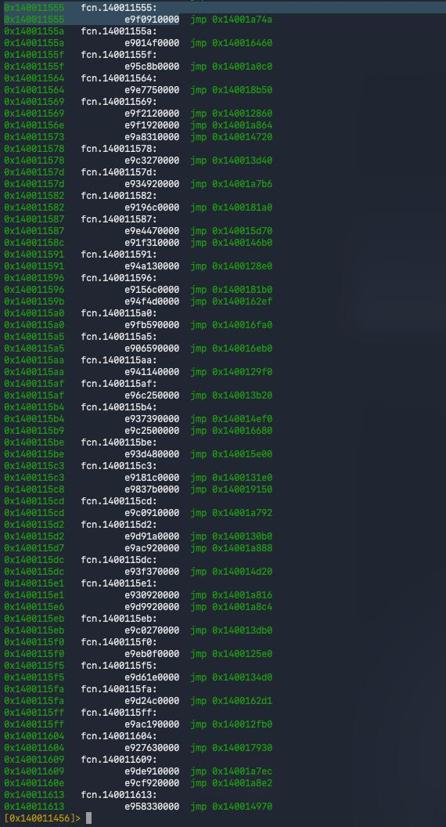
Исполняемый файл сортировки пузырьком компилируемый для разрядности 64 в режиме debug в VS 2022, команда pdi

Slide 14
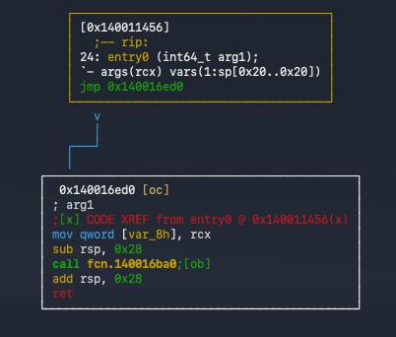
Исполняемый файл сортировки пузырьком компилируемый для разрядности 64 в режиме debug в VS 2022, граф и dump

Slide 15
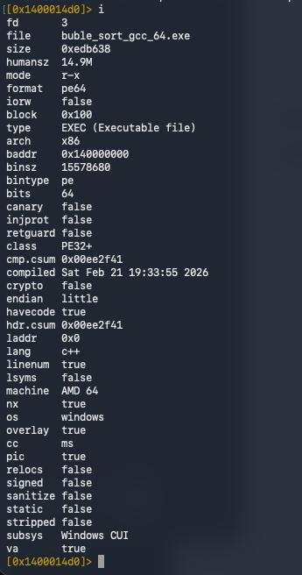
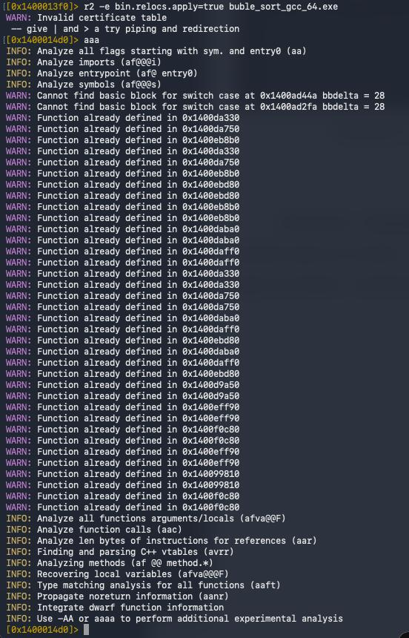
Исполняемый файл сортировки пузырьком компилируемый в GCC, команды aaa и i

Slide 16
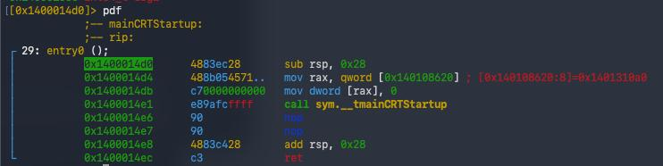
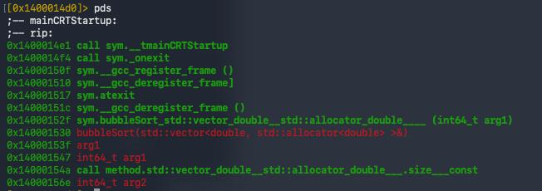
Исполняемый файл сортировки пузырьком компилируемый в GCC, команды pds и pdf

Slide 17
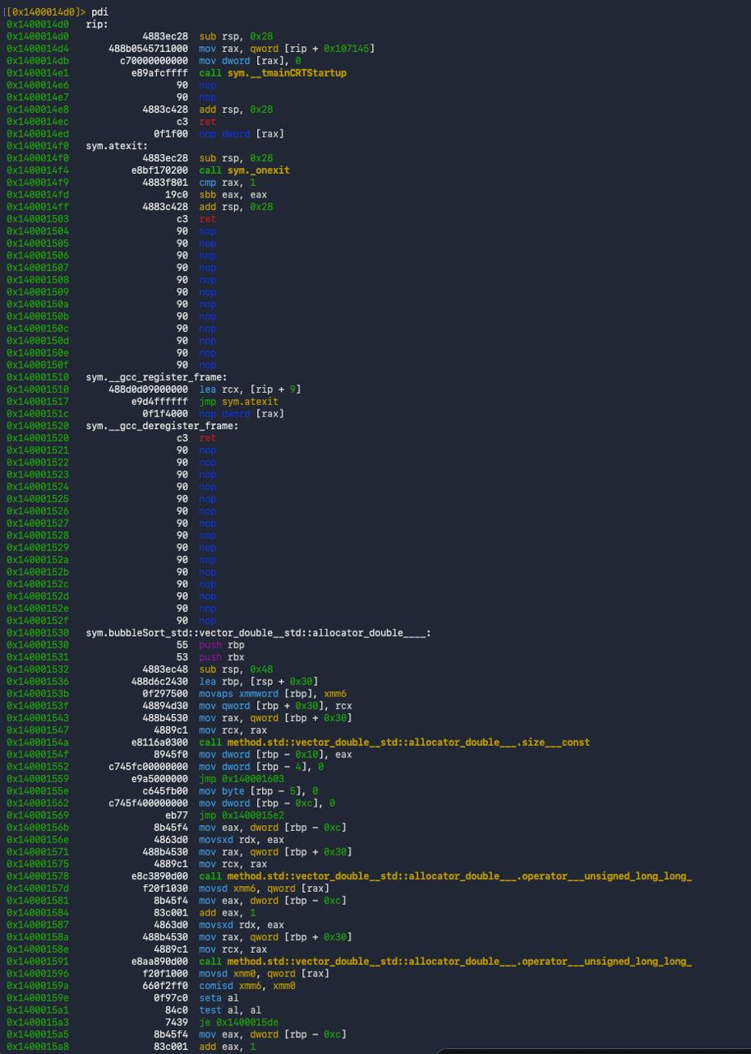
Исполняемый файл сортировки пузырьком компилируемый в GCC, команда pdi

Slide 18
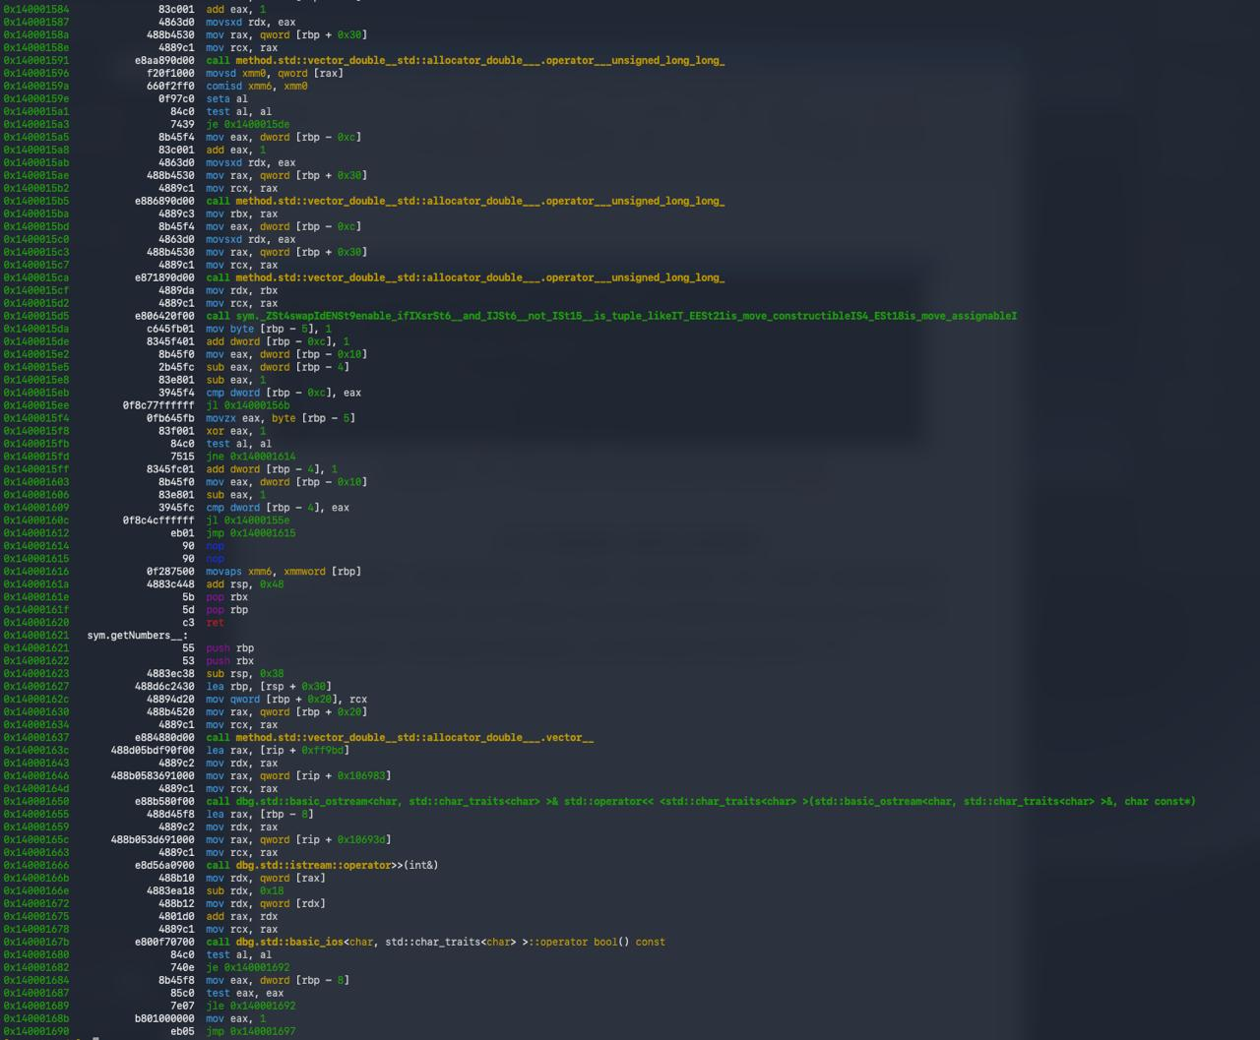
Исполняемый файл сортировки пузырьком компилируемый в GCC, команда pdi (продолжение)
r

Slide 19
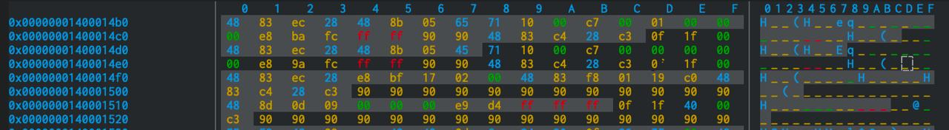
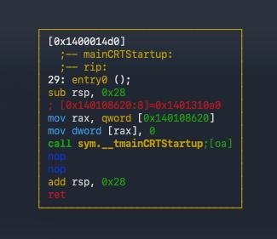
Исполняемый файл сортировки пузырьком компилируемый в GCC, граф и dump

Slide 20
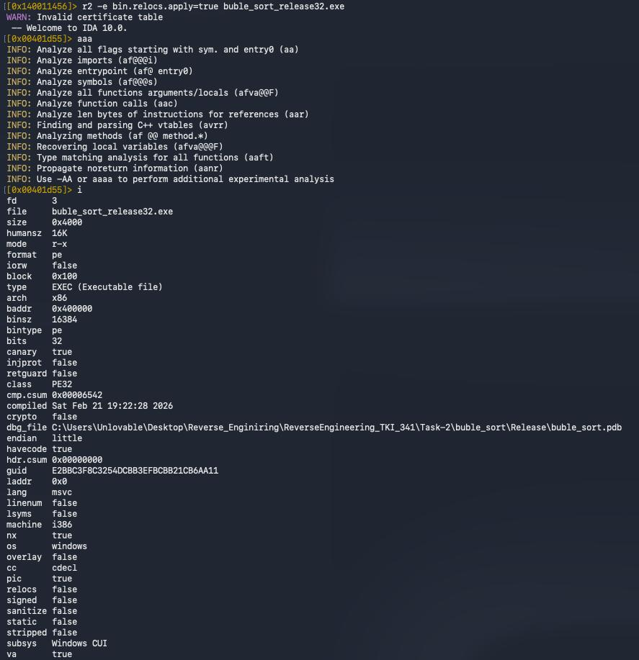
Исполняемый файл сортировки пузырьком компилируемый для разрядности 32 в режиме release в VS 2022, команды aaa и i

Slide 21
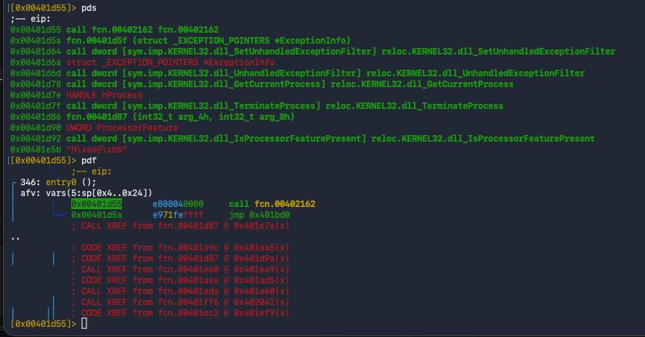
Исполняемый файл сортировки пузырьком компилируемый для разрядности 32 в режиме release в VS 2022, команды pds и pdf, dump

Slide 22
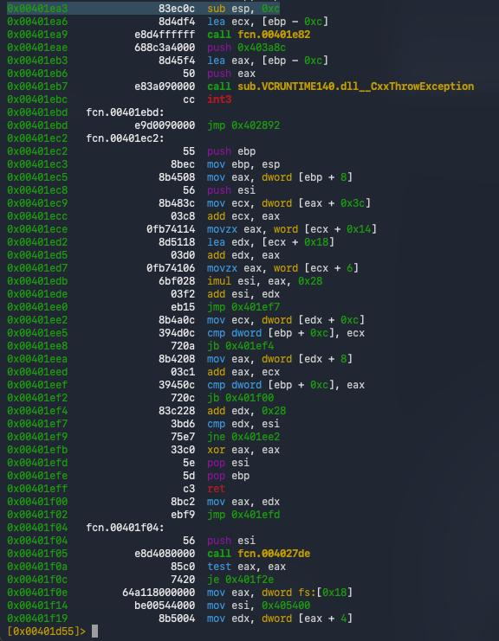
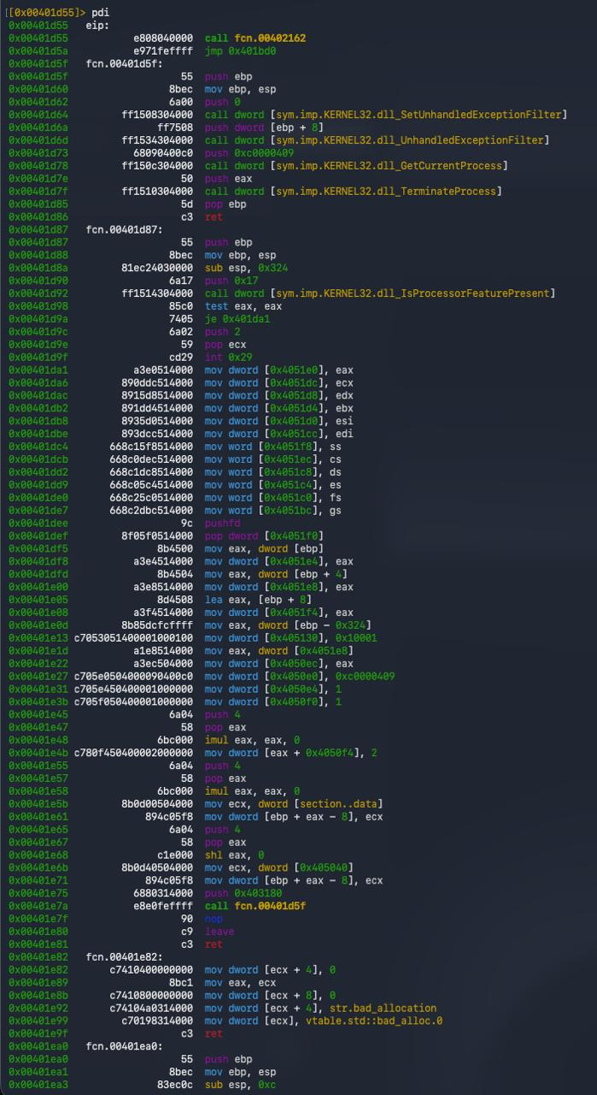
Исполняемый файл сортировки пузырьком компилируемый для разрядности 32 в режиме release в VS 2022, командa pdi

Slide 23
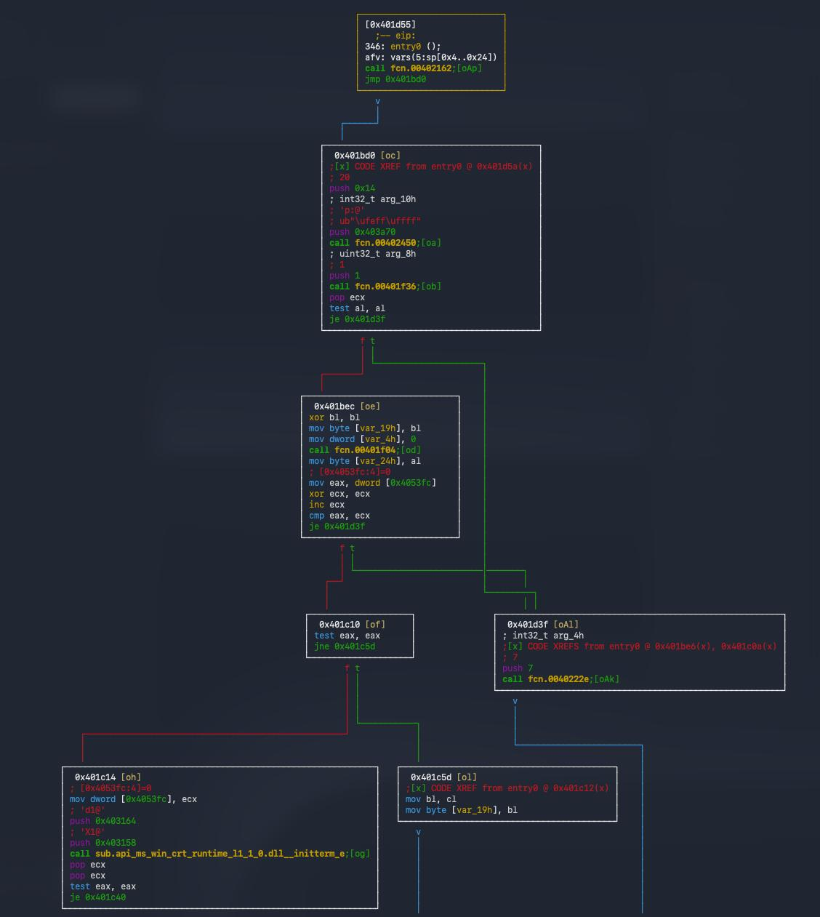
Исполняемый файл сортировки пузырьком компилируемый для разрядности 32 в режиме release в VS 2022, граф

Slide 24
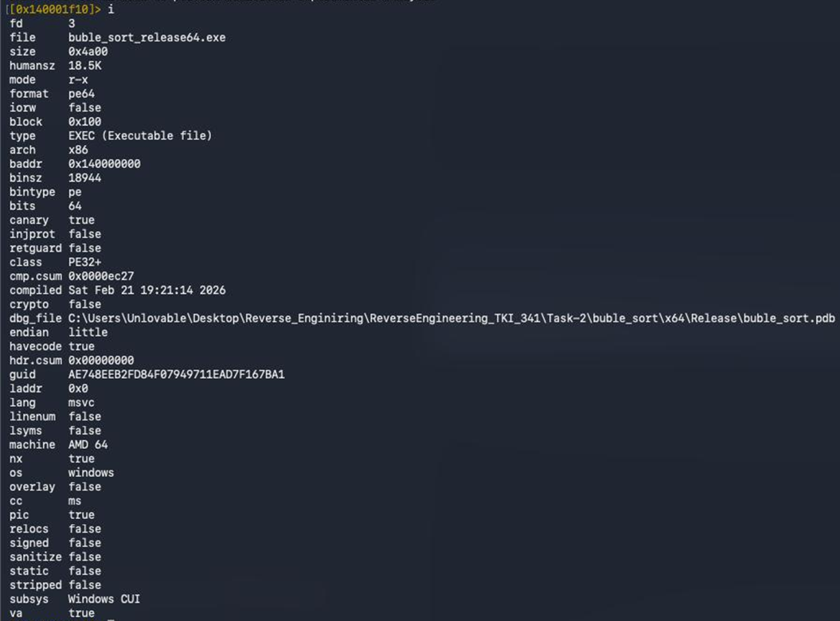

Исполняемый файл сортировки пузырьком компилируемый для разрядности 64 в режиме release в VS 2022, команды aaa и i

Slide 25
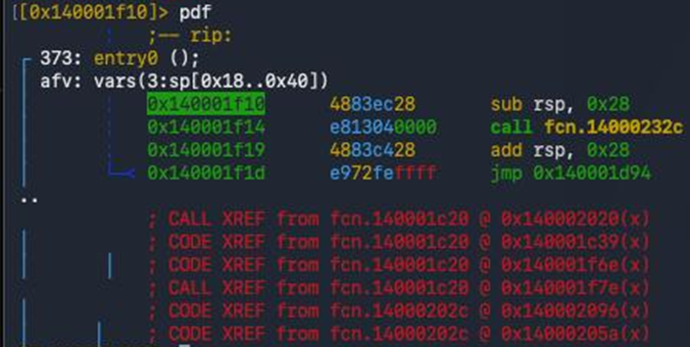

Исполняемый файл сортировки пузырьком компилируемый для разрядности 64 в режиме release в VS 2022, команды pds и pdf

Slide 26
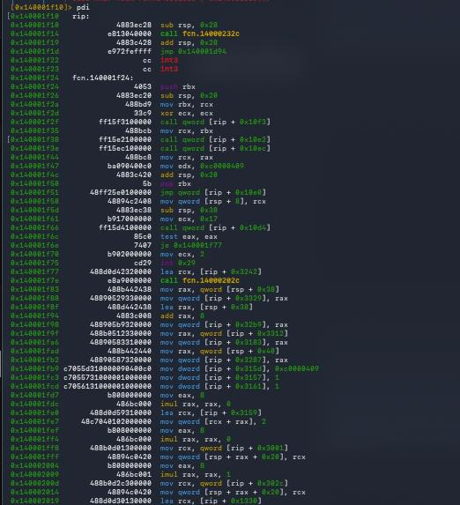
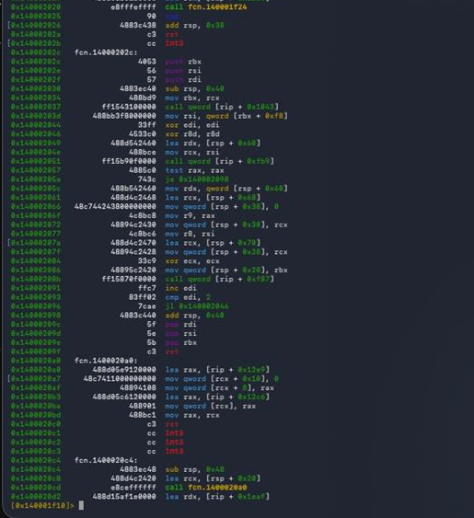
Исполняемый файл сортировки пузырьком компилируемый для разрядности 64 в режиме release в VS 2022, командa pdi

Slide 27
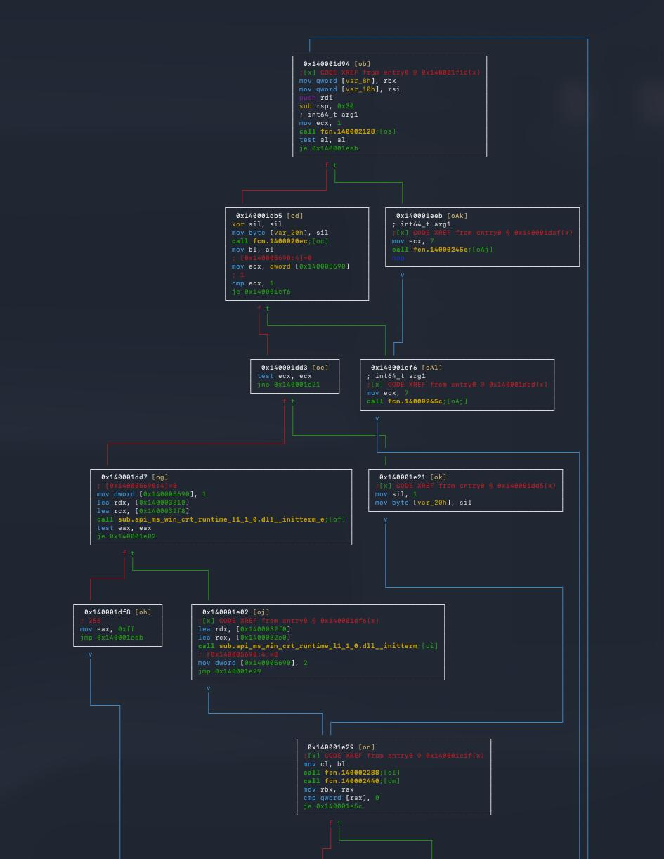
Исполняемый файл сортировки пузырьком компилируемый для разрядности 64 в режиме release в VS 2022, граф

Slide 28
Исполняемый файл сортировки пузырьком компилируемый для разрядности 64 в режиме release в VS 2022, dump

Slide 29
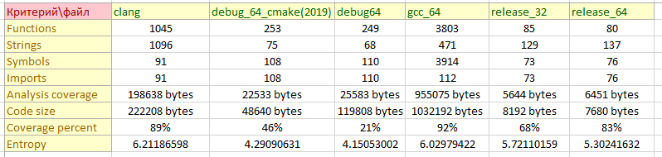
Для реверс инжиниринга самый рациональный из рассматриваемых файлов – файл компилируемый в ggc. Так как он содержит наибольшее количество кода, а именно импорты библиотек используемых в программе.
Для повседневного использования из анализируемых файлов лучше всего подходит release 64, так как он меньше всего весит и содержит минимум кода.
Coverage percent – метрика, показывающая какая часть исходного кода выполняется во время тестов.

Slide 30
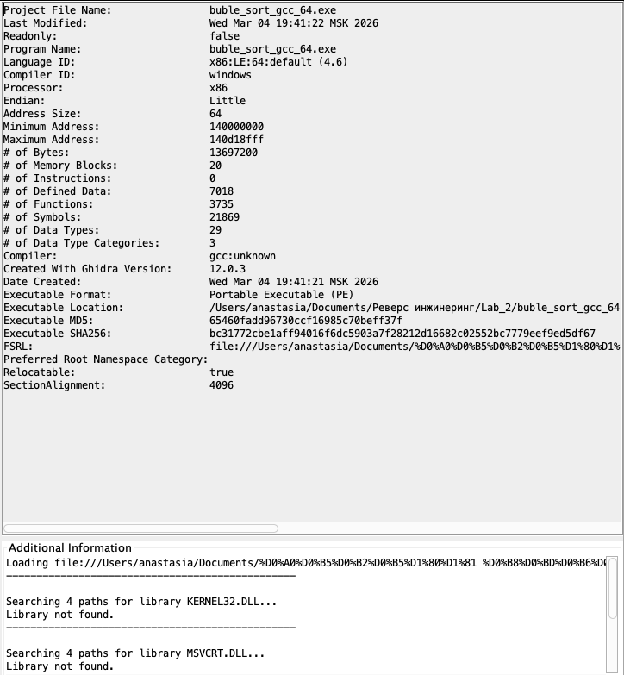
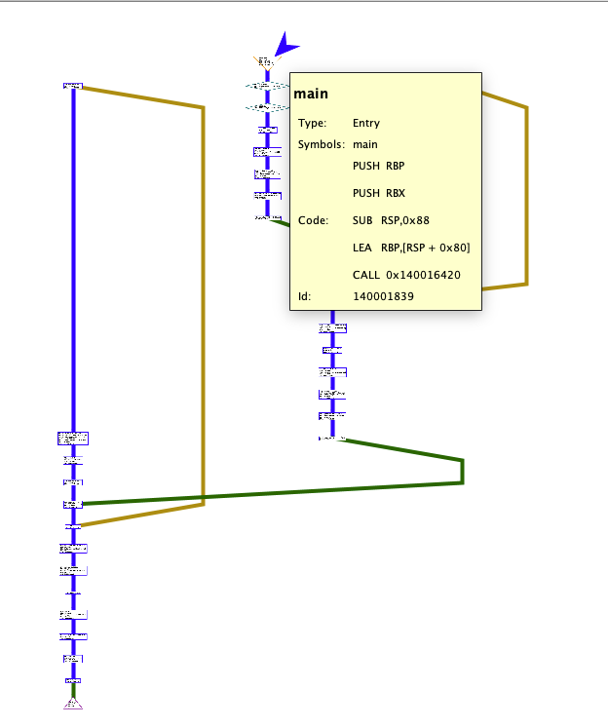
GHIDRA. Информация о файле и граф

Slide 31
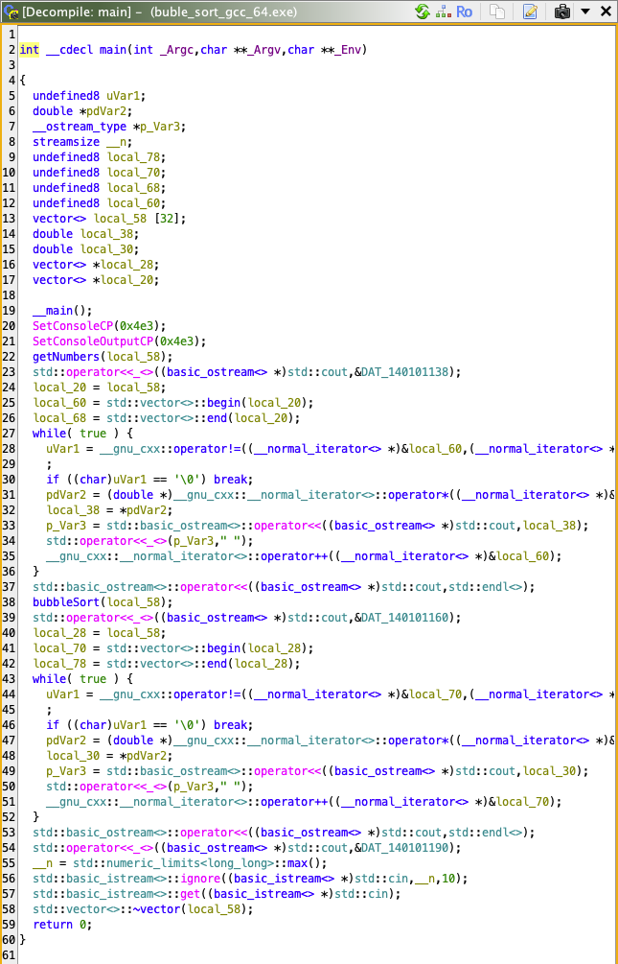
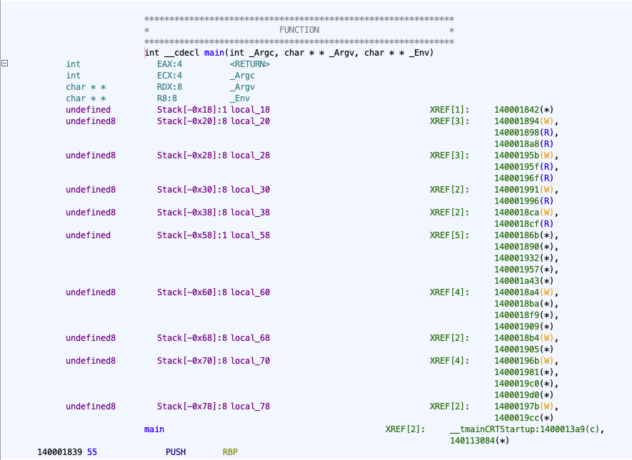
GHIDRA. Псевдокод и дизассемблирование

Slide 32
Radare2. Информация о файле, граф, дизассемблирование

Slide 33
Radare2. Команда aaa

Slide 34
Radare2. Дизассемблирование и дампы памяти

Slide 35
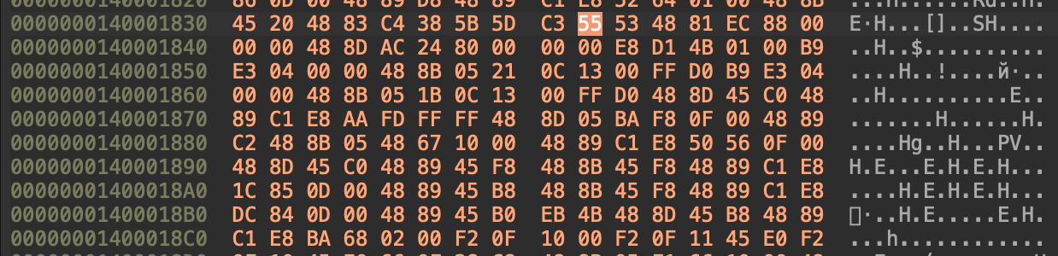
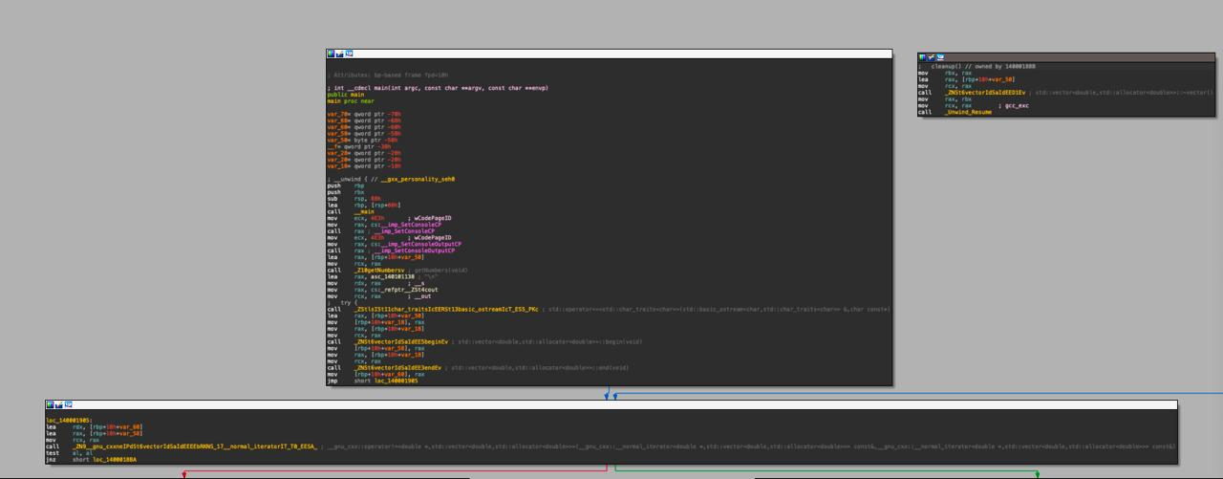
Ida. Дампы памяти, граф

Slide 36
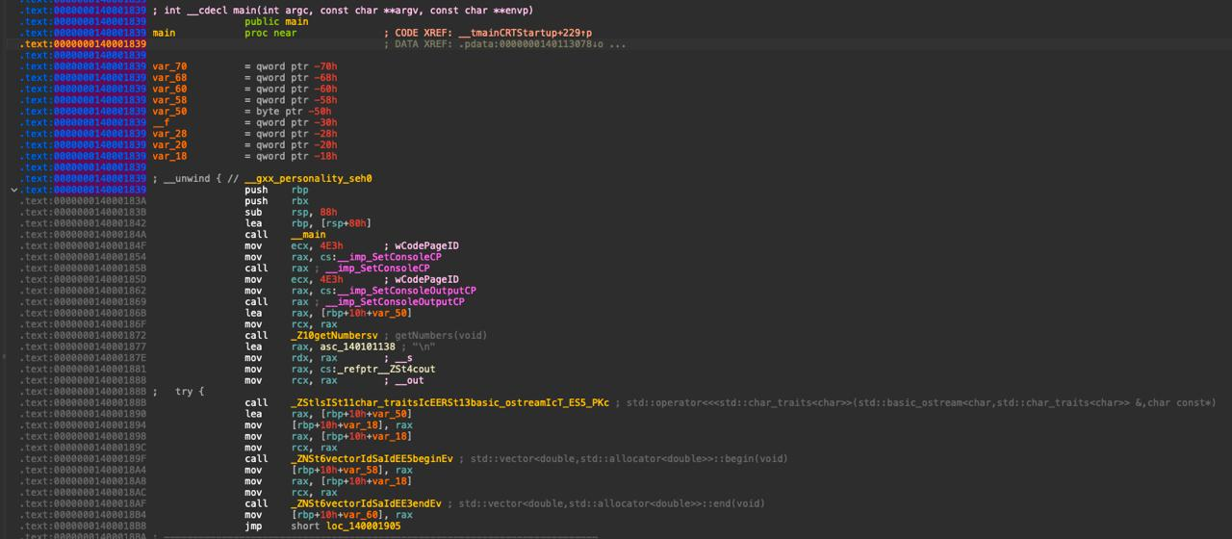
Ida. Дизассемблирование

Slide 37
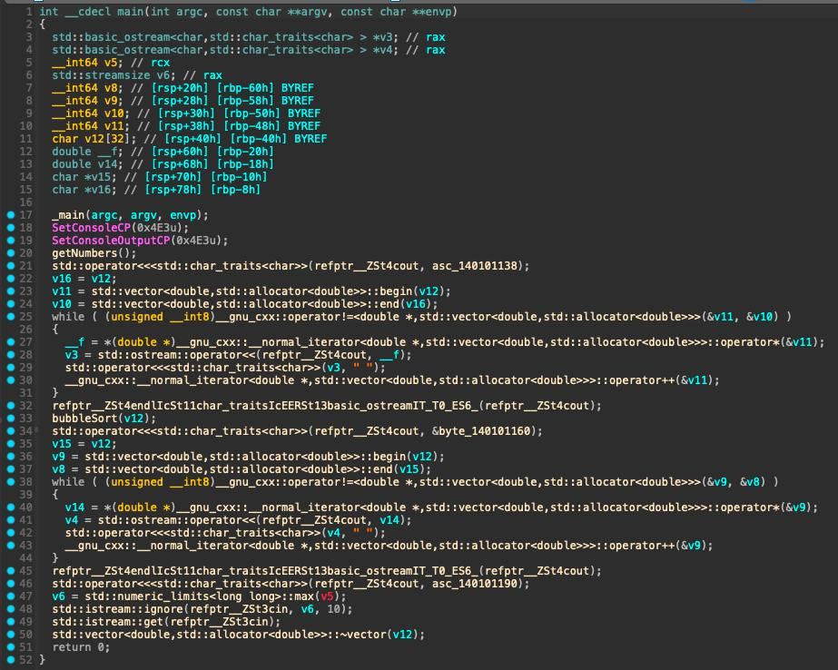

Ida. Псевдокод

Slide 38
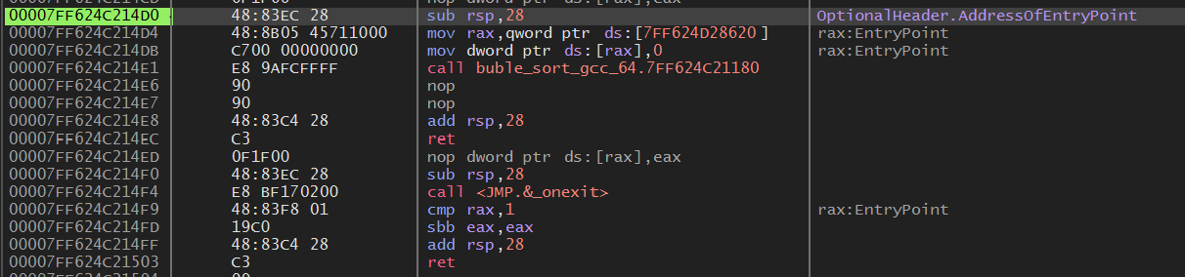
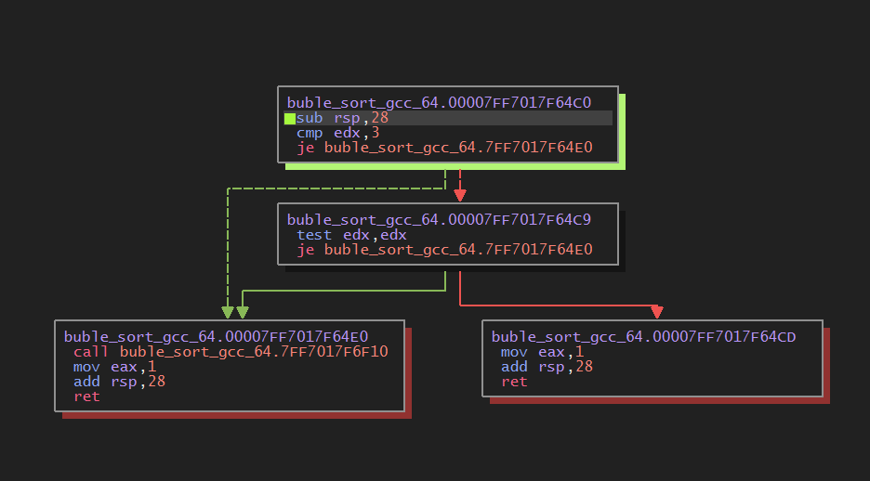
x64dbg. Дизассемблирование, граф

Slide 39
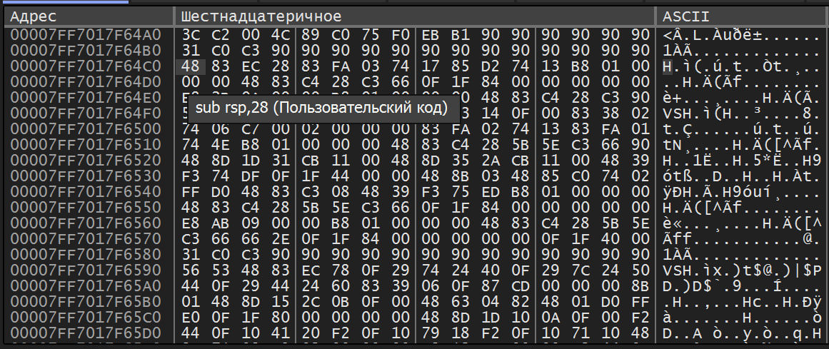
x64dbg. Дампы памяти

Slide 40
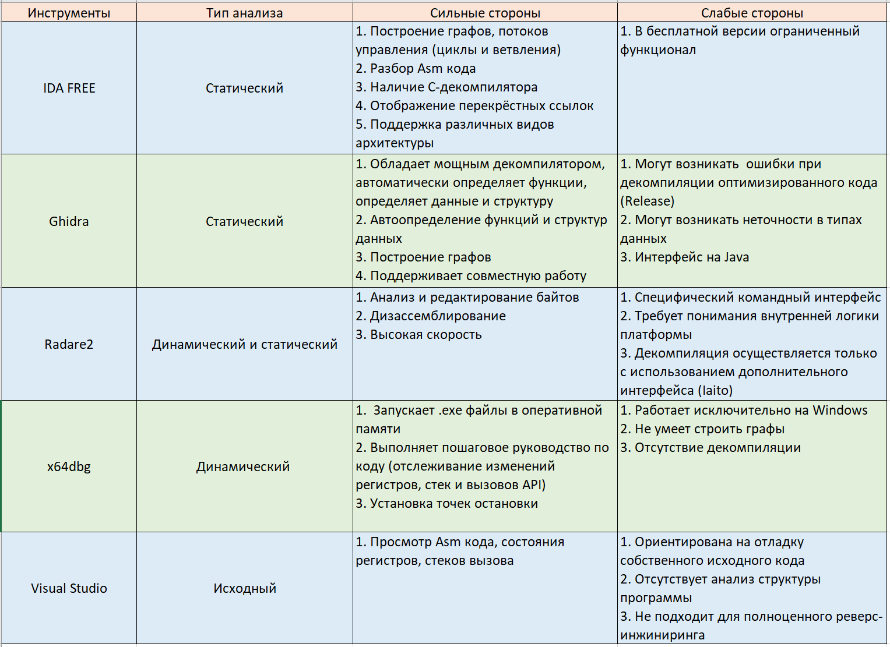
Сравнение программ

Slide 41
Выводы
Все инструменты применялись к одному и тому же отладочному исполняемому файлу сортировки пузырьком компилируемого в GCC. В IDA мы использовали список функций и графы потока управления, чтобы увидеть структуру программы и взаимосвязь main, bubleSort, getNumber. В Ghidra анализ был сосредоточен на декомпилированном C-подобном коде: по строке “bubleSort:” удалось найти main и по цепочке вызовов восстановить логику сортировки.
Из сравнений пяти средств анализа можно сделать вывод о том, что лучшими программами для реверс-инжиниринга на наш взгляд являются IDA и Ghidra, так как они имеют самый обширный функционал. А лучшим .exe файлом для реверс-инжиниринга является файл сортировки пузырьком компилируемый в GCC.

